Slide 1

克隆选择算法

Slide 2
壹
基本思想
贰
基本流程
叁
虚拟网络映射

Slide 3
壹
基本思想

Slide 4
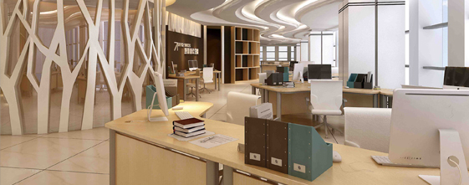
克隆选择算法
该算法本质上解决的是对多峰值函数进行多峰值搜索和全局寻优的算法。如果目标函数的局部最优解数量多，如果需要找出全局的最优解和大量的局部最优解，克隆选择算法是一个很好的方法。

Slide 5
贰
基本流程

Slide 6
主体流程：
终止
对于set_n中的每一个解进行克隆变异：一个解克隆出t个解，对这t个解进行变异
则一共生成n*t个变异解，变异解空间为set_nt
解空间set_n与变异解空间set_nt结合，选取最优的n个解(根据目标函数)。
这n个解组成新的解空间set_n
生成固定数量n的随机解，随机解组成解空间set_n
是
开始
判定是否满足终止条件
否
解空间set_n与变异解空间set_k结合，选取最优的n个解(根据目标函数) 。
这n个解组成新的解空间set_n
终止后set_n中的解为大部分的局部最优解，set_n中的最优解即为全局最优解
生成固定数量k(k远小于n)的随机解，组成解空间set_k

Slide 7
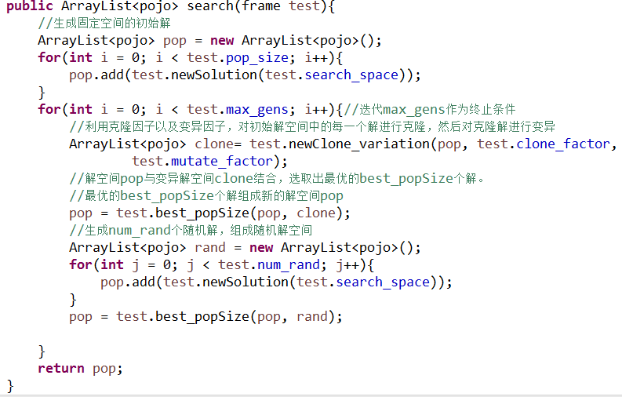
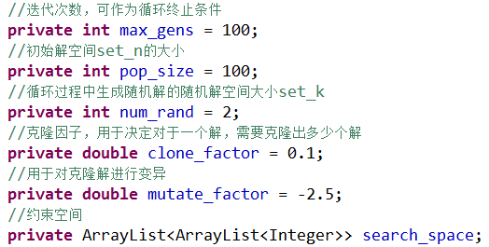
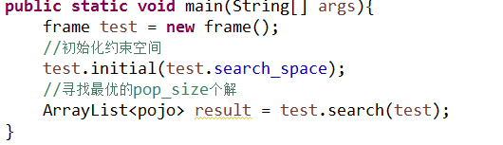
整体框架：
克隆因子用于计算一个解需要克隆出多少个解，文中为pop_size*clone_factor。
变异因子用于对克隆解进行变异。文中：首先计算克隆解的亲和度，基于亲和度和变异因子计算变异度，基于变异度对克隆解进行变异

Slide 8
叁
虚拟网络映射

Slide 9
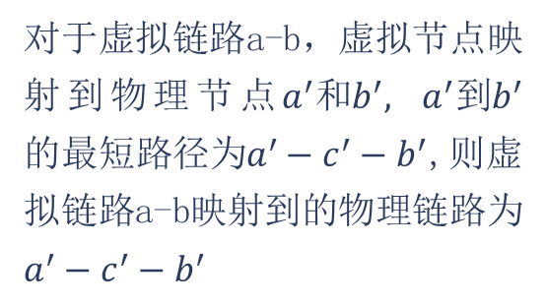
映射方案->克隆选择算法
对于虚拟链路a-b，虚拟节点映射到物理节点$a^{′}和b^{′},$ $a^{′}到b^{′}的最短路径为a^{′}−c^{′}−b^{′}$,则虚拟链路a-b映射到的物理链路为$a^{′}−c^{′}−b^{′}$
克隆选择算法主要用于节点映射方案，即将多个虚拟节点映射到哪些物理节点导致最终映射开销最小。
1
2
3
4
映射约束-节点映射约束：该物理节点之前没有被映射过，物理节点的cpu资源满足虚拟节点的cpu需求。
链路映射约束：带宽资源满足虚拟链路的带宽资源需求
成本开销=物理路径长度*虚拟链路带宽需求

Slide 10
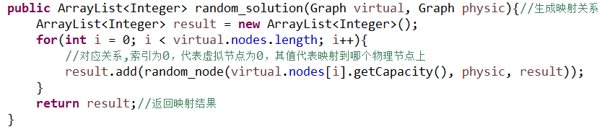
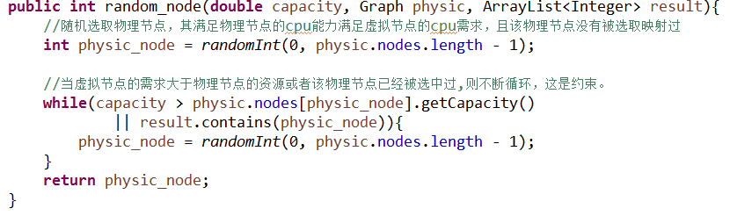
生成随机解(节点映射方案)
生成一个映射方案，将虚拟网络的各个节点分别映射至物理节点
满足约束：已经被映射过的物理节点不再被选中，物理节点的cpu资源充足

Slide 11
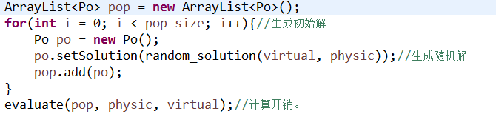

生成初始解空间，并计算每个解(映射方案)的开销
生成pop_size个随机解(pop_size种映射方案)，组成初始解空间pop，并分别计算每一个映射方案的开销
目标函数，计算开销函数evaluate函数中用目标函数计算映射方案的开销

Slide 12
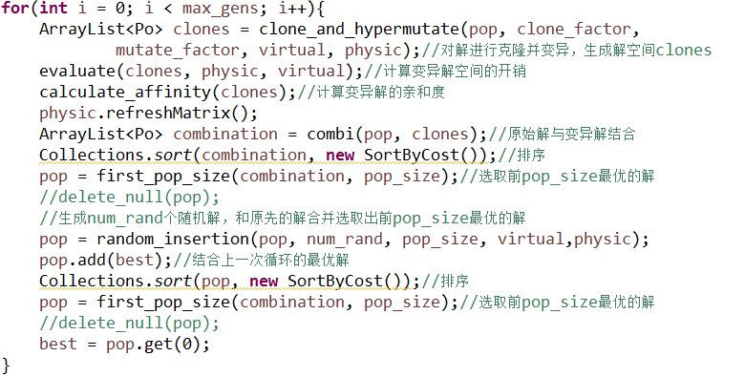
选取最优解的迭代过程
终止条件，迭代max_gens次
对初始解空间pop中的解进行克隆变异，变异后的解组成变异解空间clone
初始解空间pop与变异解空间clone结合，选取出最优的pop_size个解，最优的解重新组成解空间pop
生成num_rand个随机解，与pop中的解结合，选取最优的pop_size个解，其组成解空间pop

Slide 13

对解空间pop中的解进行克隆变异
根据克隆因子计算每一个解需要克隆出多少个解
计算每个解的亲和度。亲和度：解与目标函数的匹配程度，亲和度越高，解越难以变异，亲和度越低，解越容易变异
根据变异因子和每个解的亲和度，计算每个解的变异度
根据一个解的变异度对该解的克隆解进行变异

Slide 14
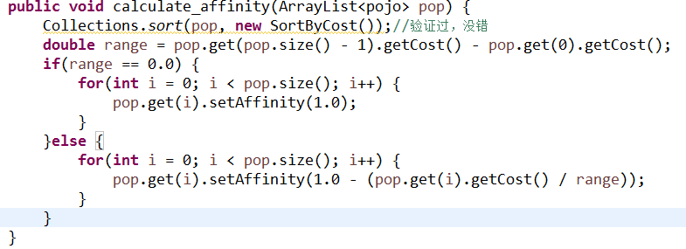
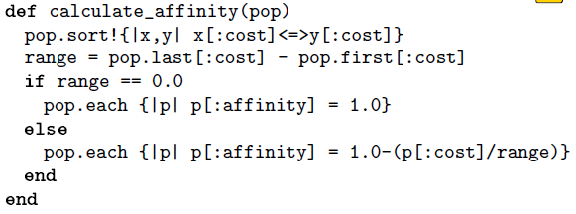
对解空间pop中的解进行克隆变异
根据克隆因子计算每一个解需要克隆出多少个解
计算每个解的亲和度。亲和度：解与目标函数的匹配程度，亲和度越高，解越难以变异，亲和度越低，解越容易变异
根据变异因子和每个解的亲和度，计算每个解的变异度
根据一个解的变异度对该解的克隆解进行变异
range = 解空间中解的最大开销-最小开销,range越小，亲和度越大。

Slide 15
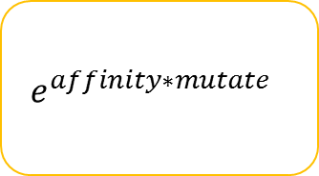
对解空间pop中的解进行克隆变异
根据克隆因子计算每一个解需要克隆出多少个解
计算每个解的亲和度。亲和度：解与目标函数的匹配程度，亲和度越高，解越难以变异，亲和度越低，解越容易变异
根据变异因子和每个解的亲和度，计算每个解的变异度
根据一个解的变异度对该解的克隆解进行变异
$$e^{affinity∗mutate}$$

Slide 16
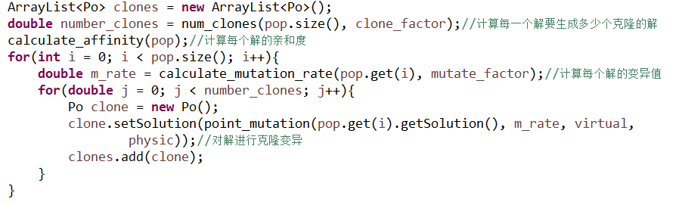
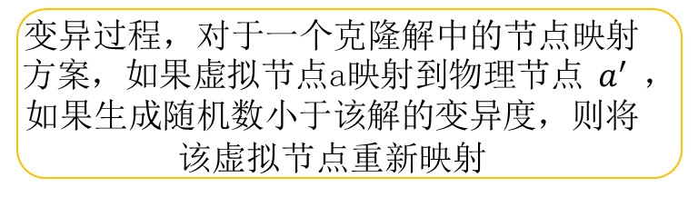
对解空间pop中的解进行克隆变异
根据克隆因子计算每一个解需要克隆出多少个解
计算每个解的亲和度。亲和度：解与目标函数的匹配程度，亲和度越高，解越难以变异，亲和度越低，解越容易变异
根据变异因子和每个解的亲和度，计算每个解的变异度
根据一个解的变异度对该解的克隆解进行变异
变异过程，对于一个克隆解中的节点映射方案，如果虚拟节点a映射到物理节点$a^{′}$，$如果生成随机数小于该解的变异度$，则将该虚拟节点重新映射

Slide 17
谢谢观看

